Slide 1

Soldagem
Vinícius Martins

Slide 2

Soldagem
A Soldagem é o processo de união de materiais mais importante do ponto de vista industrial sendo extensivamente utilizada na fabricação e recuperação de peças, equipamentos e estruturas.
A sua aplicação atinge desde pequenos componentes eletrônicos até grandes estruturas e equipamentos.

Slide 3
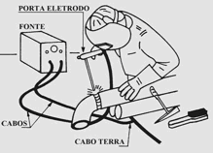
INTRODUÇÃO
Soldagem ao arco elétrico

Slide 4
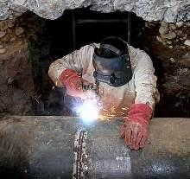
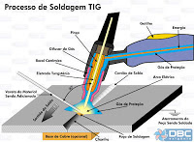

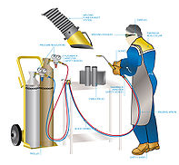
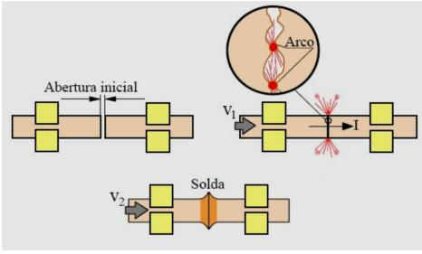
INTRODUÇÃO
Soldagem
Solda elétrica
Solda TIG
Solda MIG/MAG
Solda por pressão
Solda a chama
Notes:
4

Slide 5
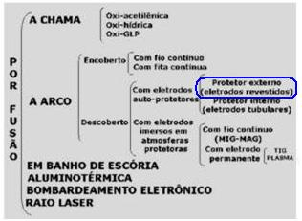
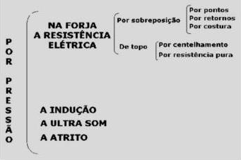
INTRODUÇÃO
Classificação dos Processos de soldagem
A soldagem pode ser dividida em dois grandes grupos de operações:
Soldagem por fusão;
Soldagem por pressão (deformação).
Notes:
5

Slide 6
INTRODUÇÃO
Soldagem por fusão:
A energia é aplicada para produzir calor capaz de fundir o material de base. Diz-se neste caso que a solubilização ocorre na fase líquida que caracteriza o processo de soldagem por fusão. Assim, na fusão, a soldagem é obtida pela solubilização na fase líquida das partes a unir, e subsequentemente, da solubilização da junção.
Soldagem por pressão (ou deformação):
A energia é aplicada para provocar uma tensão no material de base, capaz de produzir a solubilização na fase sólida, caracterizando a soldagem por pressão.
Notes:
6

Slide 7
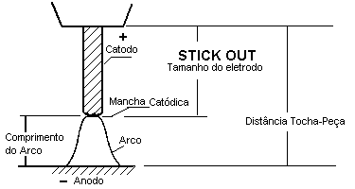
Soldagem ao arco elétrico
Definição de arco elétrico
Pode ser definido como um feixe de descargas elétricas formadas entre dois eletrodos e mantidas pela formação de um meio condutor gasoso chamado atmosfera de proteção. Há neste fenômeno a geração de energia térmica suficiente para ser usado em soldagem, através da fusão localizada das peças a serem unidas.
Notes:
7

Slide 8
Soldagem ao arco elétrico
Funcionamento do arco elétrico
Um arco elétrico é formado quando dois condutores de corrente elétrica (dois eletrodos) são aproximados para fazer o contato elétrico e depois separados. Isto aumenta a resistência ao fluxo de corrente e faz com que as extremidades dos eletrodos sejam levados a altas temperaturas, bem como o pequeno espaço de ar entre eles.
Notes:
8

Slide 9
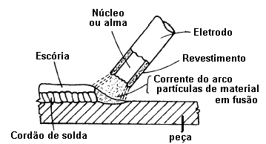
Soldagem a arco elétrico com eletrodo revestido
Notes:
9

Slide 10
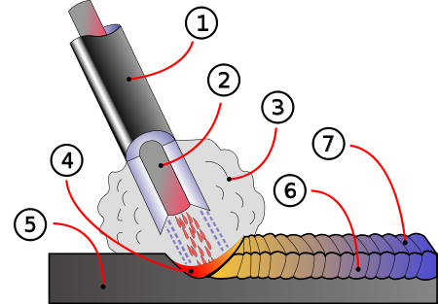
Conceito
Soldagem a arco elétrico com eletrodo revestido (em Inglês Shielded Metal Arc Welding – SMAW), também conhecida como soldagem manual a arco elétrico (MMA), é um processo manual de soldagem que é realizado com o calor de um arco elétrico mantido entre a extremidade de um eletrodo metálico revestido e a peça de trabalho. O calor produzido pelo arco elétrico funde o metal, a alma do eletrodo e seu revestimento de fluxo.
1.Revestimento de Fluxo
2.Vareta (Alma)
3.Gás de proteção
4.Poça de fusão
5.Metal base
6.Metal de solda
7.Escória solidificada
Notes:
10

Slide 11
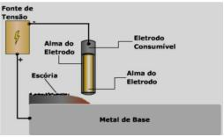
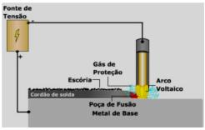
Funcionamento
Os gases produzidos durante a decomposição do revestimento e a escória líquida protegem o metal de solda da contaminação atmosférica durante a solidificação, devido à sua versatilidade de processo e da simplicidade de seu equipamento e operação, a soldagem com eletrodo revestido é um dos mais populares processos de soldagem.
Notes:
11

Slide 12
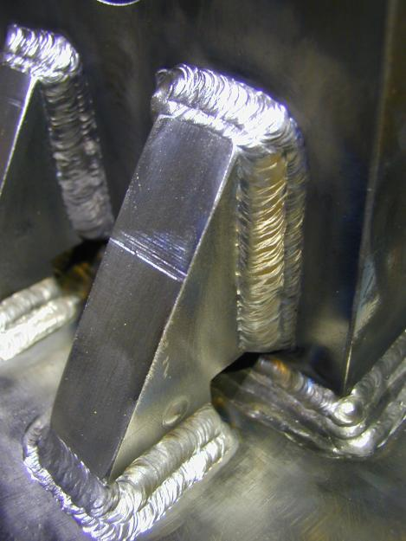
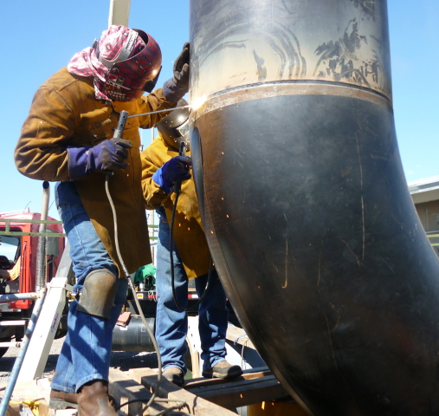
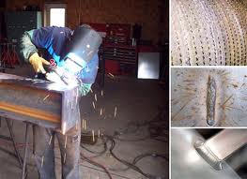
Aplicação
O processo de soldagem a arco elétrico com eletrodo revestido é amplamente utilizado na construção de estruturas de aço e na fabricação industrial. O processo é principalmente utilizado para soldar ferro fundido e aço (incluindo o aço inoxidável), mas também podem ser soldadas com esse método ligas de níquel, alumínio e cobre.
Notes:
12

Slide 13
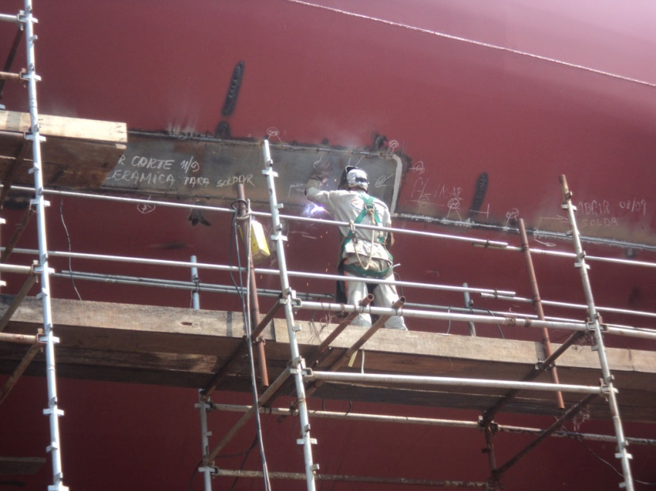
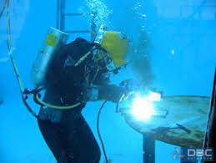
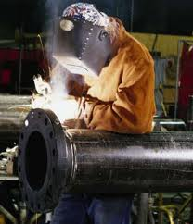
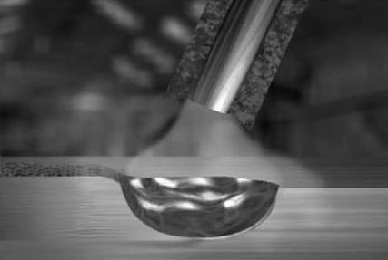
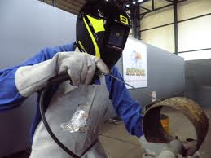
Aplicação
Notes:
13

Slide 14
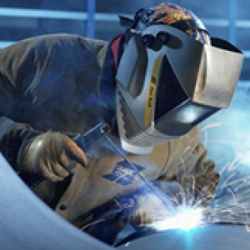
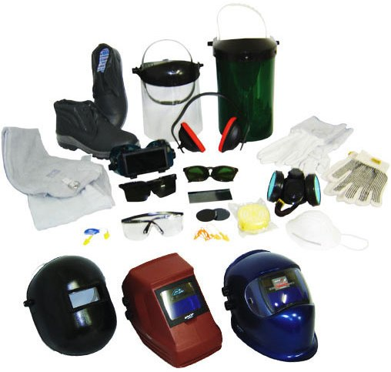
Aplicação
EPI para soldagem com eletrodo revestido
É todo o dispositivo ou produto, de uso individual, utilizado pelo trabalhador, destinado à proteção de riscos suscetíveis de ameaçar a segurança e a saúde no trabalho.
Notes:
14

Slide 15
CONCLUSÃO
5.4. Video
http://www.youtube.com/watch?v=rBWnZ4TkU4w&feature=player_detailpage
Notes:
15

Slide 16
Bibliografia
www.demec.ufmg.br/disciplinas/ema097solda/4-FisArco1.pdf;
www.iem.unifei.edu.br/professores/edmilson/Arco.pdf
http://www.youtube.com/watch?v=rBWnZ4TkU4w&feature=player_detailpage;
Notes:
16

